Slide 1
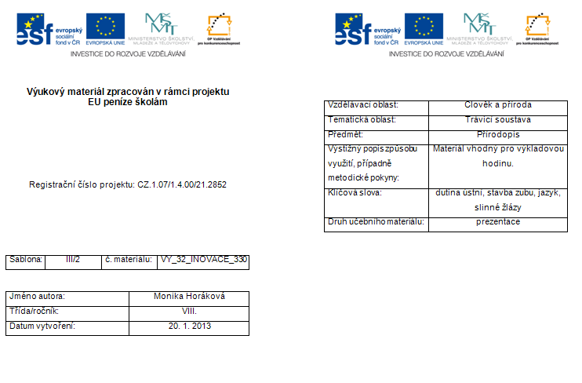

Slide 2
TRÁVICÍ SOUSTAVA 1

Slide 3

Funkce
Příjem a přeměna potravy
Vstřebávání živin do krve
Vyloučení nepotřebných zbytků

Slide 4

Zpracování
MECHANICKY
Zuby, jazyk, žaludek - rozmělnění potravy.
CHEMICKY
Potrava se chemickými reakcemi štěpí na jednoduché látky, které slouží jako:
Zdroj energie
Stavební látky

Slide 5
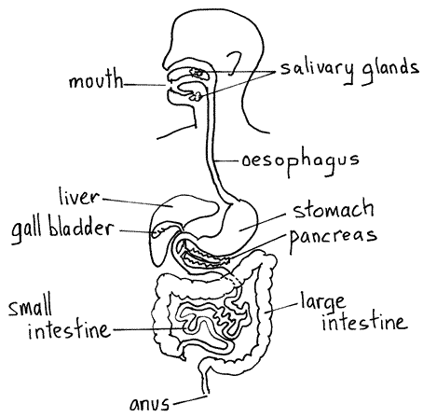
Stavba
Dutina ústní
Hltan
Jícen
Žaludek
Tenké střevo
Tlusté střevo
Konečník
(dále také: játra, žlučník, slinivka břišní)
Obr. 1

Slide 6
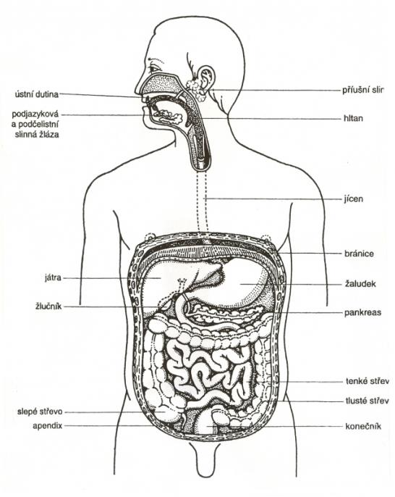
Stavba
Obr. 2

Slide 7
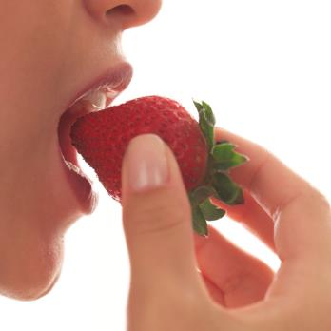
Dutina ústní
Příjem a zpracování potravy
Mechanické - zuby, jazyk
Chemické - sliny

Slide 8
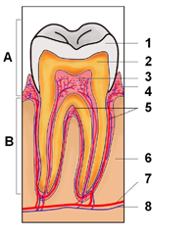
Stavba zubu
A - korunka
B - kořen
1 - zubní sklovina
2 - zubovina
3 - zubní dřeň
4 - dáseň
5 - zubní cement
6 - čelistní kost
7, 8 - cévy + nervy
Obr. 3

Slide 9
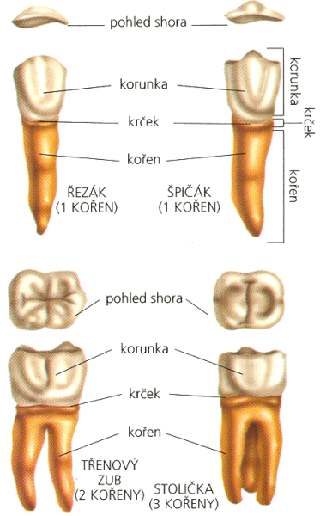
Rozdíly ve stavbě zubů
Obr. 4

Slide 10
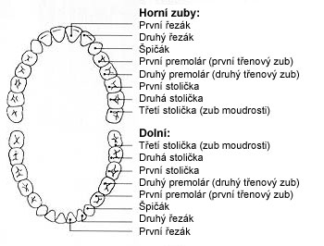
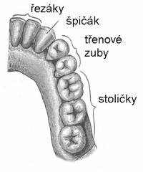
Počet zubů
Mléčný chrup - 20 zubů
Trvalý chrup - 32 zubů
Obr. 5
Obr. 6

Slide 11
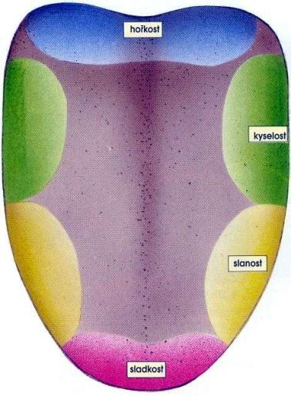
Jazyk - chutě
Na jazyku jsou chuťové pohárky.
Díky nim vnímáme základní chuťové pocity.
Obr. 7

Slide 12
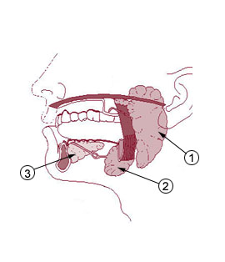
Slinné žlázy
Příušní
Podjazyková
Podčelistní
Sliny obsahují enzym ptyalin - štěpí škrob na jednoduché cukry.
Obr. 8

Slide 13
Použité zdroje Všechny uveřejněné odkazy [cit. 20.1.2013]. jsou dostupné pod licencí Creative Commons .
Obr.1 http://www.hsc.csu.edu.au/senior_science/core/life_chem/9_2_5/DigestSys.gif
Obr.2 http://skolajecna.cz/biologie/Images/Textbook/Big/0050000/00269.jpg
Obr.3 http://www.toplekar.cz/public/62/a4/20/6199_24717_zub_grafika_wikipedia.png
Obr.4 http://nd01.jxs.cz/341/679/3809f1ec40_37312752_o2.png
Obr.5 http://www.nechcikazy.cz/media/image/thumb/mandibula.jpg/w_200.h_240.jpg?hash=45574bdf53
Obr.6 http://www.oralb.com/cz/images/learningcenter/teaching/permanent_teeth_diagram.jpg
Obr.7 http://www.ovine.cz/web/document/ovecechokolo_img/chute-1122.jpg
Obr.8 http://upload.wikimedia.org/wikipedia/commons/5/51/Illu_quiz_hn_02.jpg
Ostatní informace byly vytvořeny z vlastních zdrojů a sady klipart.

